Slide 1
Комунальний заклад загальної середньої освіти І – ІІІ ступенів
«Ватутінський ліцей № 1
Ватутінської міської ради Черкаської області»
Проєкт Ліги старшокласників
«Збережемо природу
заради майбутнього»
-2020-

Slide 2
Мета і завдання проєкту: * турбота про природу рідного краю, * виховання любові до рідної землі, * бережливого ставлення до живої природи рідного краю

Slide 3
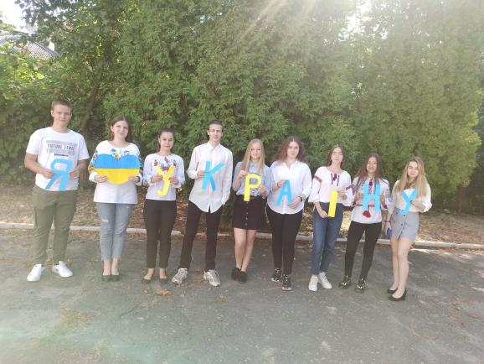
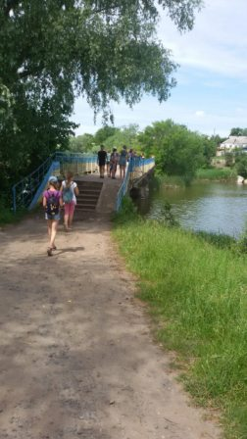
Наше життя не спокійне, бурхливе.
Щасливо жити хоче кожен із нас.
Для цього потрібно хоча б трохи зробити,
Для цього потрібно бажання і час.
Стартує проєкт: “Екологічними стежинами нашого міста”

Slide 4
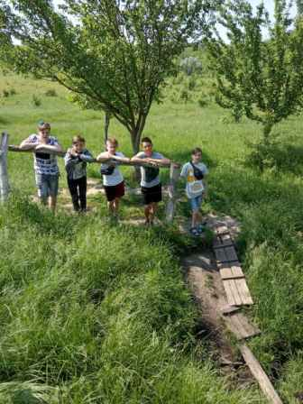
На нашому шляху ми зустріли джерельце, яке напоїло нас цілющою, прохолодною і такою смачною водою

Slide 5
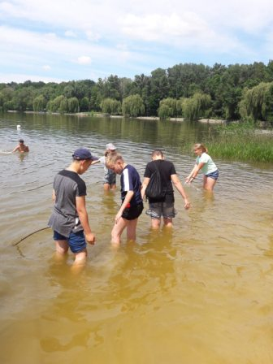
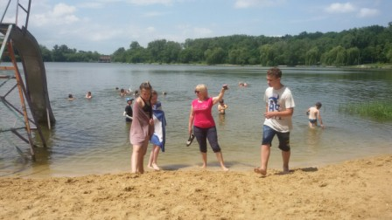
Ми наблизилися до річки і перед купанням обстежили її дно
Тепер купання у водоймі
безпечне і приємне

Slide 6
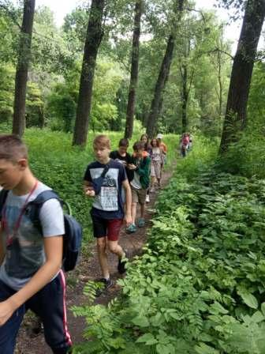
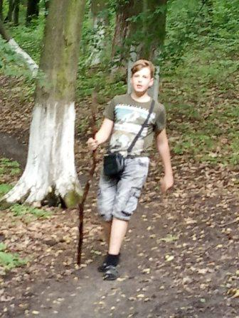
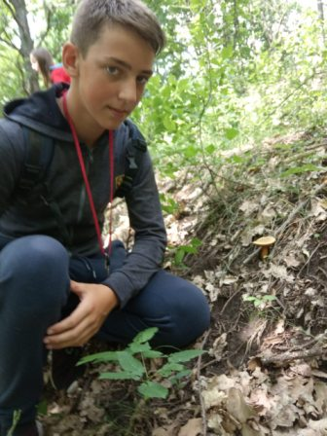
Які таємниці нам відкриє Гризловський ліс?

Slide 7
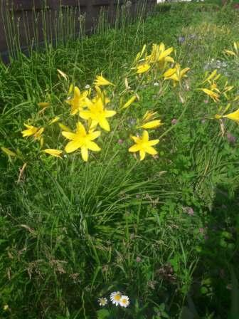
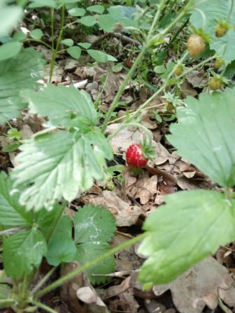
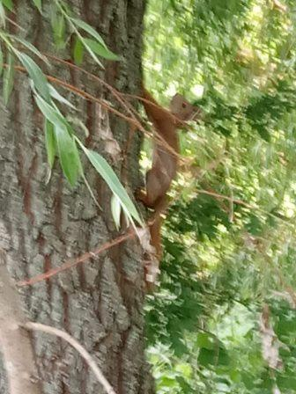
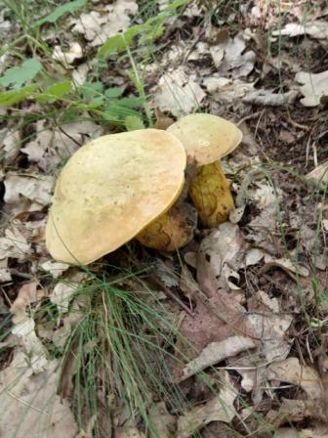
Тут ми устрілися з неповторною живою природою рідного краю

Slide 8
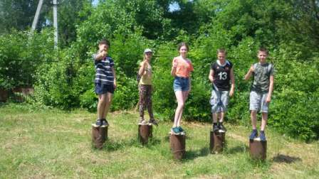
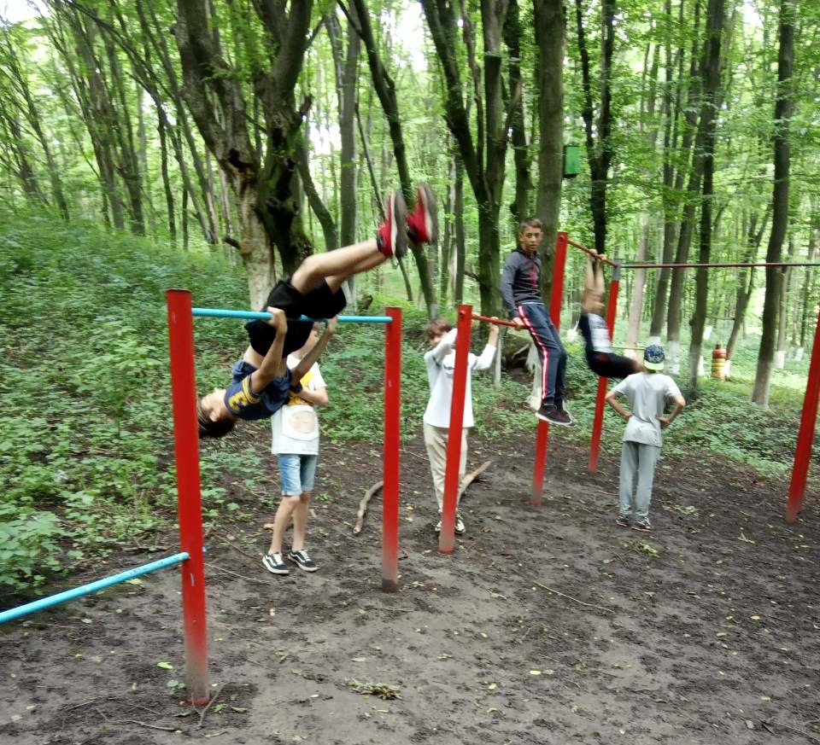
На лісовій галявині погралися,
зайнялися спортом …

Slide 9
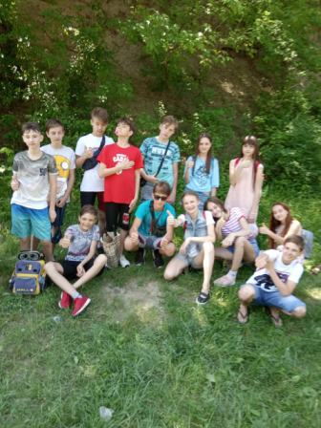
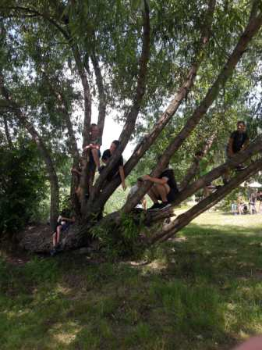
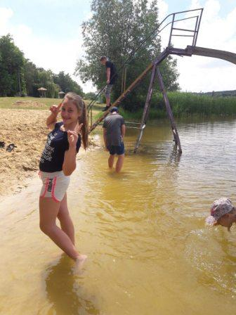
І взагалі:
отримали
натхнення,
позитив,
бадьорість

Slide 10
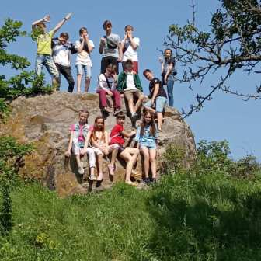
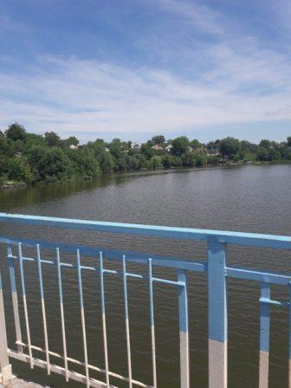
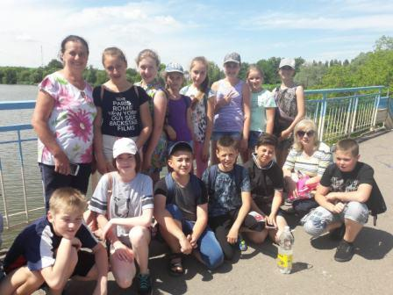
Від чистого повітря і прекрасних краєвидів

Slide 11
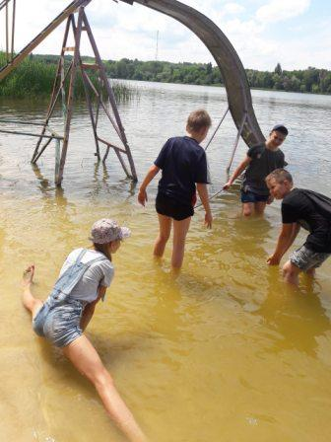
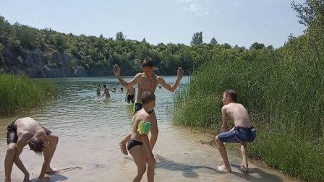
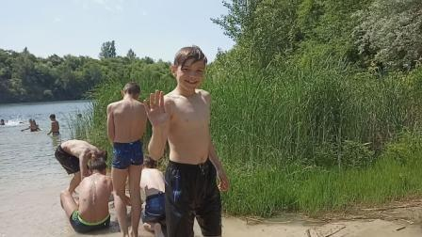
Набралися сили від води

Slide 12
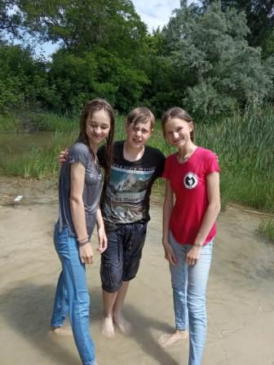
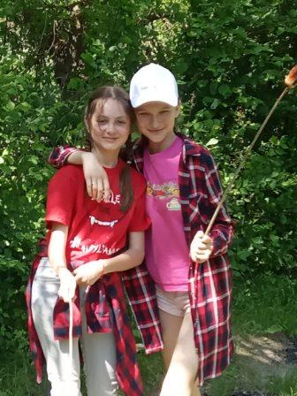
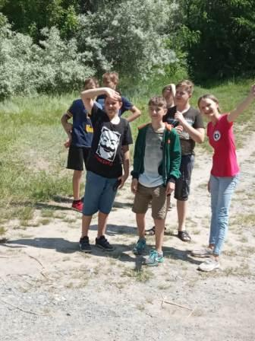
ЗДРУЖИЛИСЯ, ПРОВЕЛИ ЧУДОВО ЧАС!
ЗДРУЖИЛИСЯ, ПРОВЕЛИ ЧУДОВО ЧАС!

Slide 13
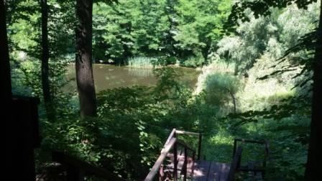
ЗРОЗУМІЛИ,
що від нас залежить у якому місті, країні ми будемо жити, чи з духмяними, ніжними, чарівними квітами, чи…

Slide 14
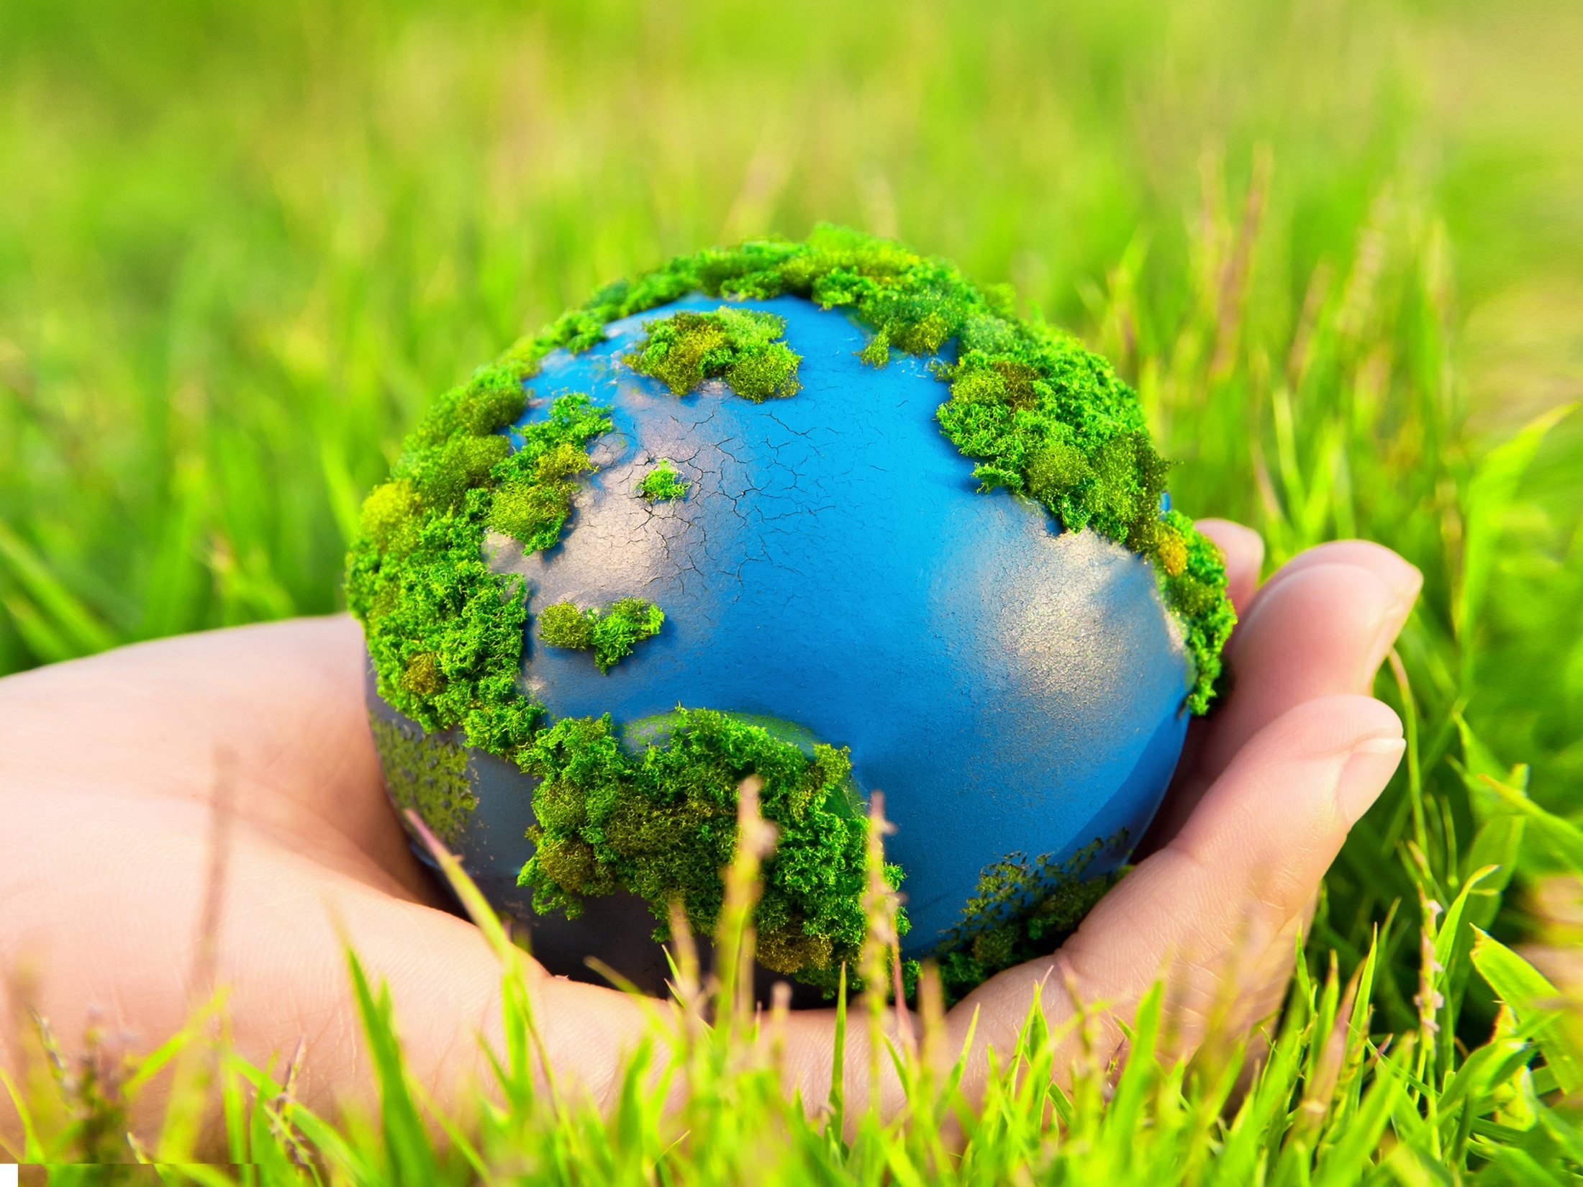
Дякуємо за увагу!

